Slide 1







Slide 2


KHỞI
ĐỘNG

Slide 3

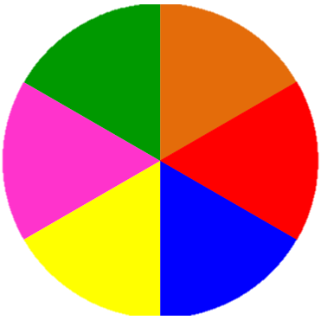
Trò chơi: Sắc màu em yêu
2l + 3l =
5l
8l - 4l =
4l
7l + 1l =
8l
9l - 3l =
6l
5l + 2l =
7l
2l + 8l =
10l
BẮT ĐẦU NÀO
Notes:
GV bấm vào chữ bắt đầu để chọn màu cho HS trả lời câu hỏi
Bấm vào câu hỏi để hiện đáp án

Slide 4
Thứ … ngày … tháng … năm 20 …
Toán
Ôn tập về hình học và đo lường

Slide 5

Luyện
Tập

Slide 6
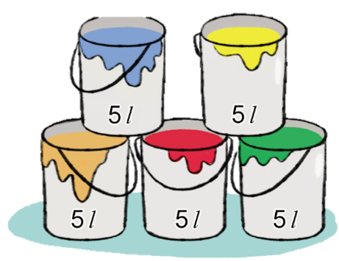
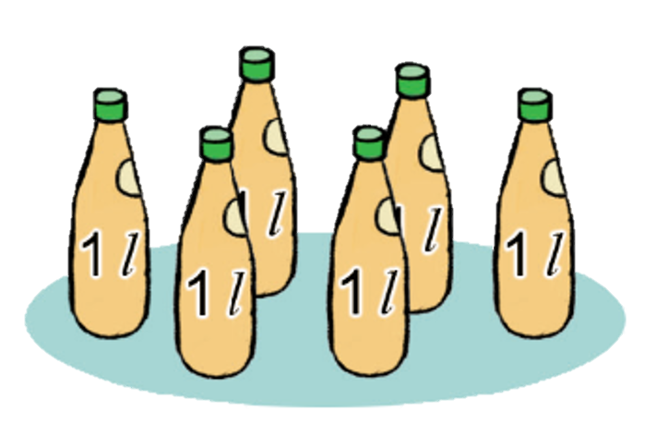
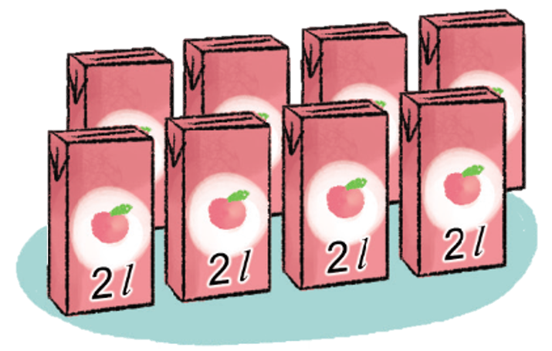
4
Số
?
25
?
16
?
6
l
?
l
l

Slide 7
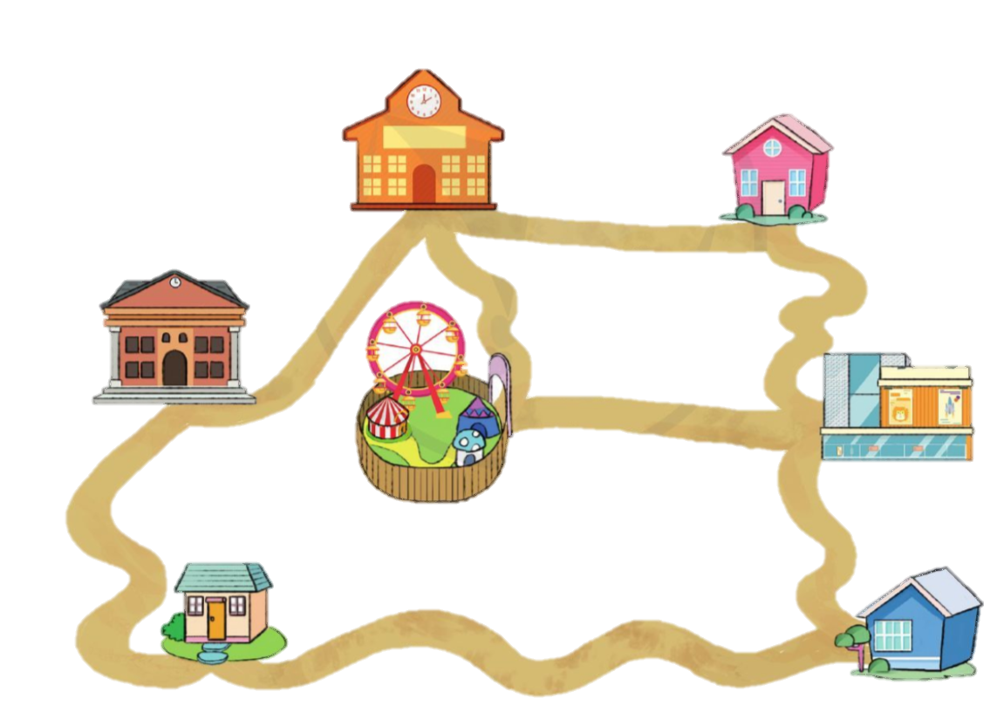
5
Trường học
Quan sát sơ đồ sau, trả lời các câu hỏi:
Nhà Ngân
a) Quãng đường từ nhà Nguyên đến nhà Khuê dài hơn quãng đường từ nhà Nguyên đến thư viện bao nhiêu mét?
396 m
Thư viện
386 m
332 m
283 m
Giải
Trường học
Quãng đường từ nhà Nguyên đến nhà Khuê dài hơn quãng đường từ nhà nguyên đến thư viện số mét là:
697 m
382 m
Rạp chiếu phim
Khu vui chơi
365 m
968 – 697 = 271 (m)
968 m
Nhà Khuê
Nhà Nguyên

Slide 8
Trường học
5
Quan sát sơ đồ sau, trả lời các câu hỏi:
Nhà Ngân
b) Theo em, nếu đi từ nhà Ngân đến khu vui chơi thì đường nào ngắn hơn?
396 m
Thư viện
386 m
Giải
332 m
283 m
- Đường đi 1: Đi từ nhà Ngân qua trường học đến khu vui chơi :
396 + 283 = 679m
Trường học
697 m
382 m
Rạp chiếu phim
- Đường đi 2: Đi từ nhà Ngân qua rạp chiếu phim đến khu vui chơi :
386 + 382 = 768m
Khu vui chơi
365 m
968 m
Vậy đi từ nhà Ngân qua trường học đến khu vui chơi là ngắn hơn
Nhà Khuê
Nhà Nguyên

Slide 9

Dặn
dò

Slide 10



